Slide 1
A동 804호 기타공사(공동현관 문끌림) 보수 작업의뢰서
2025. 06. 02
유앤미시스템

Slide 2
(공용)A동 804호 기타공사(공동현관 문끌림)작업의뢰서(긴급)
1. 공 사 명 : A동 804호 기타공사(공동현관 문끌림) 보수 공사 작업의뢰
2. 공사요청일 : 2025년 06월 02일
3. 공사의뢰자 : 유앤미시스템 남해원 소장
4. 완료요청일 : 긴급으로 요청
5. 입주예정일 : 년 월 일
6. 공 사 내 용 : A동 804호 공동현관 문끌림 보수공사 요함
(문끌림으로 인한 소음발생 및 하부힌지 회전축 불량으로 문 이탈할 수 있음)
상기 공사에 대한 공사요청을 에스앤아이 코퍼레이션에게 요청 드리오니 긴급공사를 완료해 주실 것을 요청 드립니다.
의 뢰 사 진

Slide 3
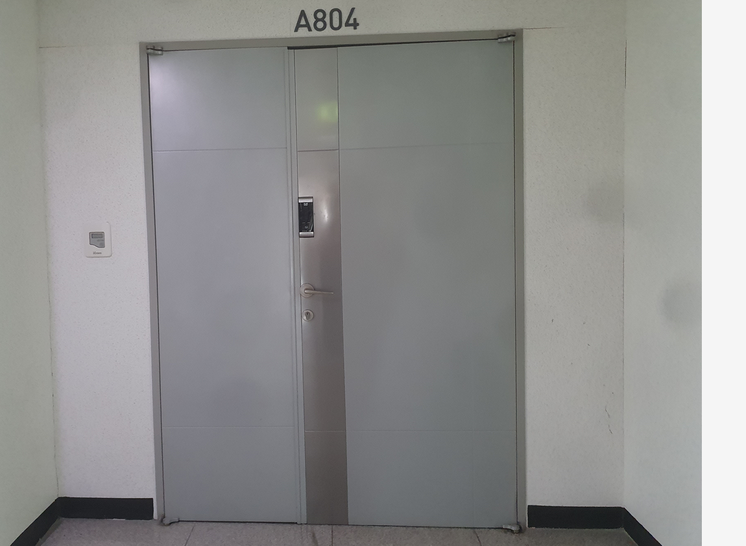
공동현관 출입문 바닥끌림

Slide 4
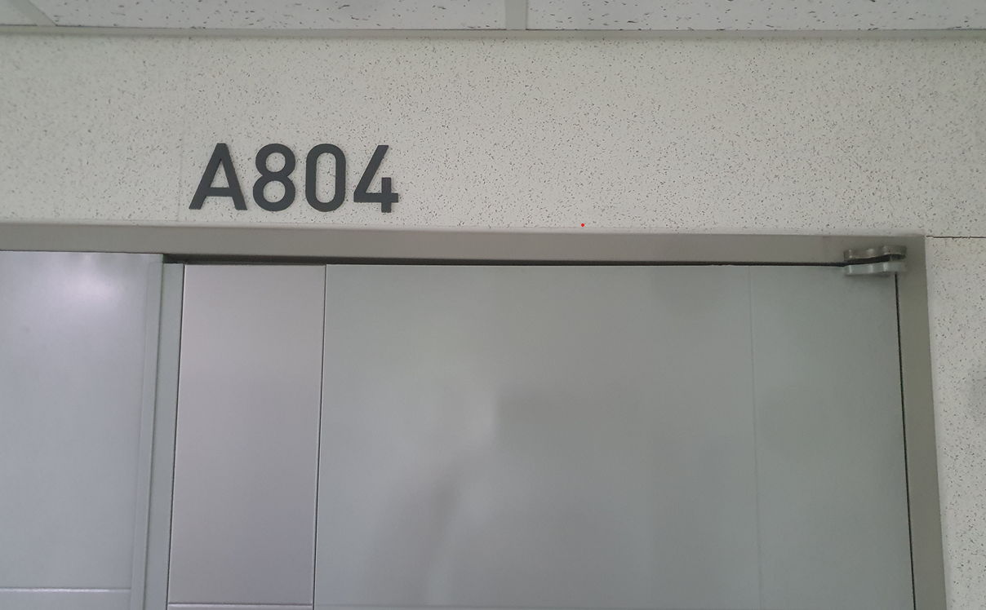
공동현관 출입문 상부처짐

Slide 5
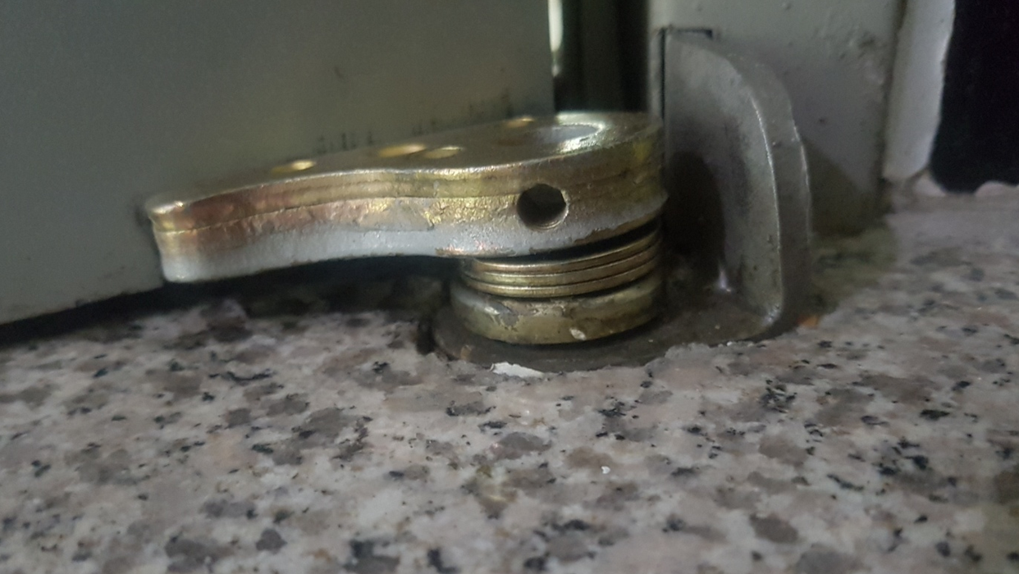
공동현관 출입문 하부 힌지 회전축 불량

